Slide 1
信道 W 本身从头到尾没有变过，变的只是传输的形式，在接收端按顺序逐个解开。
极化码原理重讲
假设U1=0，U2=1
不极化：先发U1再发U2
极化：先发X1=U1 U2，再发X2=U2
猜 U₁：
Y₁=1, Y₂=1 → U₁⊕U₂=? 和 U₂=? 都是未知的
从 Y₂ 猜 U₂≈1（90%正确），假设 U₂=1，则 U₁=Y₁⊕U₂=1⊕1=0
但如果 Y₂ 翻转了（10%概率），U₂ 实际=0，则 U₁=Y₁⊕U₂=1⊕0=1 → 猜错了
U₁ 的正确率 ≈ 0.9×0.9 + 0.1×0.1 = 0.82 → 比 90% 差
猜 U₂（假设 U₁ 已经猜对 = 0）：
Y₁=1 → U₂ = U₁⊕Y₁ = 0⊕1 = 1
Y₂=1 → U₂ = 1
两个观测都说 U₂=1 → 除非两个都翻转（0.1×0.1=1% 概率），否则不会错
U₂ 的正确率 ≈ 1 - 0.01 = 0.99 → 比 90% 好
所以坏信道直接传冻结比特，U2就是零！

Slide 2
MSA，最小和算法：当所有输入LLR的绝对值都比较大时，tanh 的乘积可以用最小的那个绝对值来近似；运算简单意味着每轮迭代更快，15次迭代的总延迟远低于SPA。 码长越长，纠错能力越强，但是码长越长，复杂度也会提升，所以降低复杂度就成了关键 1 QC-LDPC移位矩阵 2 LU分解 3 Dayan 序列构造4找到适合量化位宽，适配LLR和硬件FPGA
标准算法叫 SPA，涉及连乘 + tanh + 反tanh，每个校验节点都要算

Slide 3
PNC多用户
一次完整的通信被分成 4个时隙，每个时隙持续一段时间，在这段时间内完成特定的收发任务

Slide 4
APD雪崩二极管
利用雪崩效应，将光信号转换为电信号
LD

Slide 5
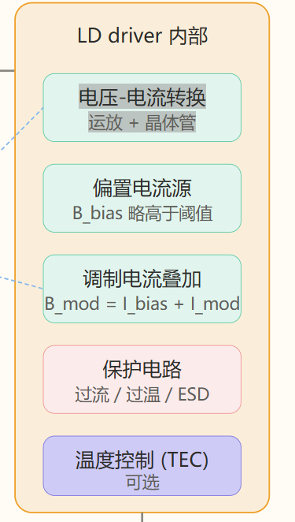

LD Driver
LD driver 的核心确实是运放 + 晶体管构成的电压-电流（V-I）转换电路
数据（PPM时隙脉冲）
输入缓冲/预驱动
调制电流开关 I_mod
合成电流
偏置电流源 I_bias
MPD监视光电流
APC反馈控制平均功率
配置/寄存器
限流，使能，保护

Slide 6
FPGA代替
算法设计与仿真用MATLAB在电脑上完成再下载进FPGA
FPGA用MCU（STM32）代替https://laval.csdn.net/68f833aa8867235e1395497e.html

Slide 7
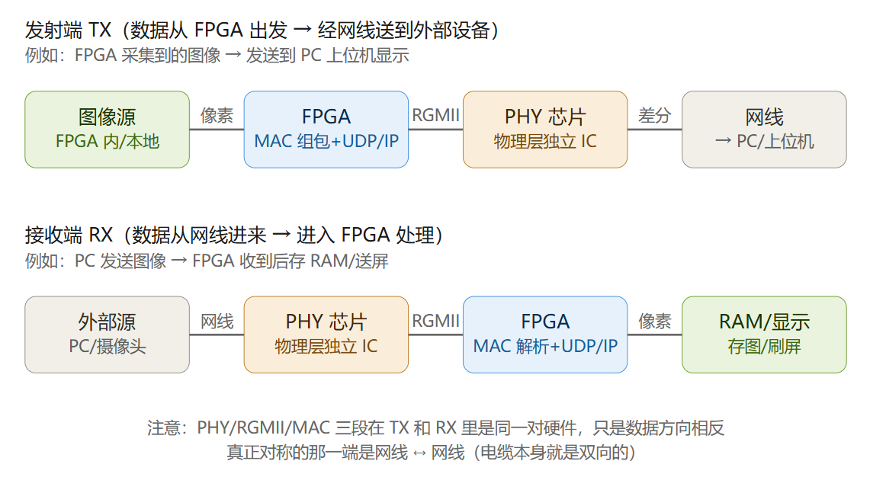
由FPGA的RGMI I接口通过UDP协议实现以太网图像传输
UDP/IP，说明图像要送到哪个端口，标明来源/目的的ip
Mac：添加帧（来源，去向，类型，同步）添加CRC（确定传输是否正确）
RGMII：传输
PHY：它把 FPGA 的数字信号变成能在网线里跑的差分电信号

